Slide 1
Planeación y Material Didáctico
Planeación y Material Didáctico
Semana del 15 al 19 de Noviembre

Slide 2
Nombre de Institución:
Jardín de Niños Héroes de la libertad
Grado: 2 Sección: B
Educadora Titular:
Norma Judith Vega Martínez
Practicante:
Paola Arisbeth Gutiérrez Cisneros
Núm.. Lista. 9

Slide 3
CRONOGRAMA
CRONOGRAMA
HORA | LUNES | MARTES | MIERCOLES | JUEVES | VIERNES
9:00 a 9:30 am Y 9:40 a 10:10 am | Los Oficios | Todos son importantes | Es hora de recordar…. | ¡Rally! | Suspensión de labores escolares CTE
 | ARTES | ¡Seamos doctores! | Le pertenece a… | Un bombero es…
Se realizaron adecuaciones a la jornadas, por lo cual los días de sesión se pasaron a Martes y Miércoles con el mismo horario.
De 9 a 9:30 y de 9:40 a 10:10
Las actividades a trabajar durante las sesiones virtuales son aquellas marcadas con la estrella roja.
- ACTIVIDADES REFERENTES A EDUCACIÓN FÍSICA ESTRELLA VERDE -

Slide 4
ACTIVIDAD: Los oficios
INICIO Es hora de investigar. Con apoyo de su tutor, investiga información referente a que oficios existen y que actividades hacen. DESARROLLO Analiza y reflexiona. Socializa la información que investigo con sus familiares, una vez que conversa con su familia, reflexiona sobre cuáles son los oficios más importantes. CIERRE De grande me gustaría ser… Identifica el oficio que más llama su atención y se dibuja con la vestimenta o las herramientas que requiere para llevar a cabo ese oficio.
TIEMPO FECHA | RECURSOS MATERIALES | RASGOS A OBSERVAR | MÉTODO DE ALICACIÓN | EVIDENCIA
Lunes 22/ 11/ 21 | Celular/ Computadora/ Tablet/ Conexión a internet/ Datos/ | Expresa con eficacia sus ideas acerca de diversos temas y a tiende lo que se dice en interacciones con otras personas. | Envío de evidencia | Fotografía del dibujo. Anexar nombre y fecha.
 | CONSIGNAS/ PREGUNTAS
 | ¿Sabes que es un oficio? ¿Cuáles conoces? ¿Qué te gustaría ser de grande?

Slide 5
ACTIVIDAD: Todos somos importantes
INICIO Aprendizajes previos. Rescata la información investigada y socializa sobre lo que recuerda acerca del tema a partir de la diapositiva a presentar DESARROLLO Ideas y Críticas. Complementa la información a partir de la resolución de diversos juegos, los cuales se abordarán a lo largo de las diapositivas, CIERRE Con ayuda de tu tutor utiliza su creatividad para realizar un breve disfraz para simular el uniforme de un doctor (Puede utilizar ropa para evitar gastos extra) .
TIEMPO/ FECHA | RECURSOS/ MATERIALES | RASGOS A OBSERVAR | MÉTODO DE APLICACIÓN | EVIDENCIA
Martes 23/ 11/ 2021 30 minutos aproximadamente, con cada equipo | Celular/ Computadora/ Tablet Conexión a internet/ Datos/ Video/ Hojas/ Tijeras/, Regla, Colores. | Expresa con eficacia sus ideas acerca de diversos temas y a tiende lo que se dice en interacciones con otras personas. | Clase virtual/ Sala | Fotografía del trabajo realizado durante clase.
 | CONSIGNAS/ PREGUNTAS
 | ¿Sabes que son los textos informativos? ¿Dónde podemos encontrarlos? ¿De qué pueden hablar?

Slide 6
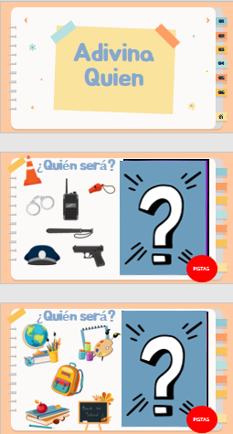
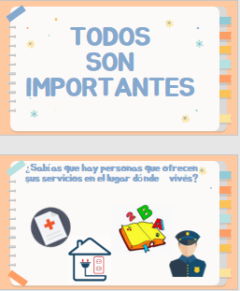
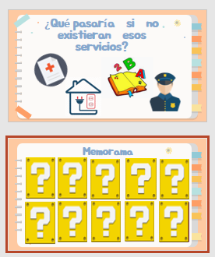

Slide 7
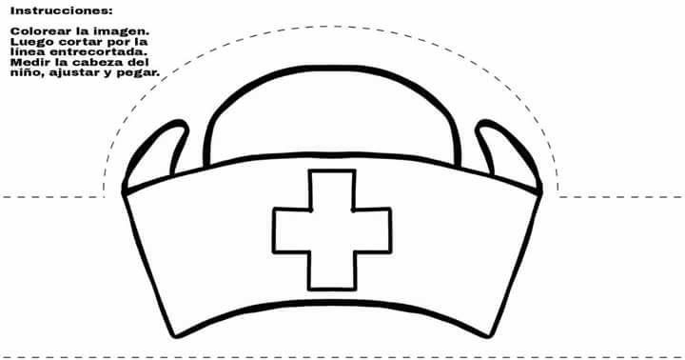
1
Elabora un dibujo similar al que esta en pantalla
Mide el contorno de tu cabeza y realiza una tira de papel para utilizarla para atorar tu sombrero
2
Una vez dibujado utiliza tu creatividad para ¡colorearlo y decorarlo a tu gusto!
3
Por ultimo, recorta cada una de las piezas y pégalas
4

Slide 8
ACTIVIDAD: ¡Seamos doctores!
INICIO Realiza una lluvia de ideas de las actividades que realiza un doctor, su vestimenta y lugar de trabajo. DESARROLLO Escucha la explicación de la importancia del trabajo de los doctores. En conjunto observan e identifican los instrumentos que utiliza un doctor para consultar a sus pacientes CIERRE Se caracteriza de doctor. Y a partir de las hojas de trabajo, se apoya para que pueda Jugar con su tutor a ser doctor, haciendo una revisión / consulta y llena una receta médica de la forma que crea prudente
TIEMPO/ FECHA | RECURSOS/ MATERIALES | RASGOS A OBSERVAR | MÉTODO DE ALICACIÓN | EVIDENCIA
Martes 23/ 11/ 2021 30 minutos aproximadamente, con cada equipo | Celular/ Computadora/ Tablet Conexión a internet/ Datos/ Video/ Disfraz realizado. | Expresa sus ideas acerca de diversos temas y a tiende lo que se dice en interacciones con otras personas | Clase virtual/ Sala | Video de la consulta

Slide 9
TRATAMIE
NTO
FECHA___________________
Clínica HEROES DE LA LIBERTAD
Tiene ____ años Pesa _____
Es alérgico a….____________________________
Su nombre es: _______________________________________
TRATAMIENTO
Firma del Doctor….
NTO
Mi paciente es una… o un

Slide 10
ACTIVIDAD: Es hora de recordar
INICIO Video Reacción. Observa con detenimiento el video “las super profesiones” y reflexiona sobre la información y las actividades que ha realizado, piensa sobre la importancia de cada oficio. DESARROLLO En su cuaderno escribe el nombre y dibuja los 3 oficios que le parecen más interesantes, los acompaña complementa dibujando una acción que hacen o que herramientas utiliza. CIERRE Explica de manera breve cual es la importancia de los oficiós y menciona cual cree que es el oficio más importante y porque
TIEMPO/ FECHA | RECURSOS/ MATERIALES | RASGOS A OBSERVAR | MÉTODO DE ALICACIÓN | EVIDENCIA
Miércoles 17/ 11/ 2021 30 minutos aproximadamente, con cada equipo | Celular/ Computadora/ Tablet Conexión a internet/ Datos/ Video/ Hojas | Ubica objetos y lugares cuya ubicación desconoce, a través de la interpretación de relaciones espaciales y puntos de referencia. | Clase virtual/ Sala | Video Rúbrica (Educadoras)
 | CONSIGNAS/ PREGUNTAS
 | ¿Para que nos ayudan los diferentes oficios? ¿Crees que son importantes ? ¿Cuál crees que es más importante? ¿Por qué?

Slide 11
Video: super profesiones y oficios: https://www.youtube.com/watch?v=AcK3k37EJ5M&ab_channel=BabyAlbitaBoutique

Slide 12
ACTIVIDAD: Le pertenece a…
INICIO Lluvia de ideas: socializa a partir de diversas adivinanzas sobre lo que se abordara a lo largo del tema. DESARROLLO Le pertenece a: A partir de esta actividad el alumno observa detenidamente la presentación y a partir de los juegos propuestos identifica diversas herramientas, posteriormente se plantea la problemática en donde debe realizar colecciones para identificar quien posee con mayor número de herramientas. CIERRE Clasifica y compara. Una vez identificadas las herramientas realiza un conteo para escribir cual es el oficio que cuenta con mayor o menor numero de herramientas, posteriormente las escribe en su cuaderno, puede complementar con dibujos.
TIEMPO/ FECHA | RECURSOS/ MATERIALES | RASGOS A OBSERVAR | MÉTODO DE ALICACIÓN | EVIDENCIA
Miércoles 17/ 11/ 2021 30 minutos aproximadamente, con cada equipo | Celular/ Computadora/ Tablet Conexión a internet/ Datos/ Video/ Hojas | Compara, iguala y clasifica colecciones con base en la cantidad de elementos | Clase virtual/ Sala | Fotografía de la actividad realizada en el cuaderno
 | CONSIGNAS/ PREGUNTAS
 | ¿Qué se necesita cuando…? ¿Para qué crees que sirven las herramientas del oficio?

Slide 13
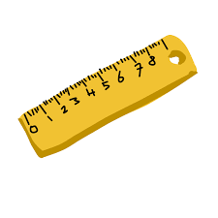

Slide 14
ACTIVIDAD: Rally
INICIO Observa y escucha el vídeo de las indicaciones y reglas de la actividad “Rally de la salud”. Donde se presentan los materiales. (El video aun no se ha compilado) DESARROLLO -Estación 1: Saca los gérmenes: En una caja de zapatos mete 5 “pelotas de calcetín”, corta dos orificios en cada extremo, pasa un listón o material similar para amarrarlo a la cintura del alumno(a). Sacude y agita su cuerpo para sacar todas las “pelotas de calcetín” de la caja; simulando que estos son los gérmenes - Estación 2: Recolectemos Observa los objetos que se encuentran en el piso, se cuentan 30 segundos en voz alta y en este tiempo debe de recoger la mayor cantidad de artículos de higiene personal (shampoo, jabón, pasta de dientes, cepillo de dientes, peine, gel, gel antibacterial, cubre bocas, etc.) que están mezclados con artículos de distracción. - Estación 3: Evitemos las enfermedades: Realiza una pista de obstáculos con objetos como sillas, mesas, cobijas, almohadas. Donde tenga que gatear, reptar (pasar pecho tierra), saltar y agacharse. Para llegar al baño. Al llegar al baño se lava las manos indicando que se concluyó con el rally. CIERRE contesta los siguientes cuestionamientos: ¿Qué actividad te gusto más? ¿Por qué? ¿Qué actividad se te dificulto hacer? ¿Y cuál se te hizo más fácil?
TIEMPO/ FECHA | RECURSOS/ MATERIALES | RASGOS A OBSERVAR | MÉTODO DE ALICACIÓN | EVIDENCIA
Jueves 18/ 11/ 2021 | Celular/ Computadora/ Tablet/ Conexión a internet/ Datos/ pares de calcetines hechos pelotas, Caja de zapatos, Listón, hilo, cinto o algún material similar. Artículos de higiene personal: shampoo, jabón, pasta de dientes, cepillo de dientes, peine, gel, gel antibacterial, cubre bocas, etc.) Artículos de distracción: juguetes, cajas, almohadas, cobijas, zapato, cucharas y etc. | Realiza movimientos de locomoción, manipulación y estabilidad por medio de juegos individuales y colectivos. | Envío de evidencia | Video
 | CONSIGNAS/ PREGUNTAS
 | ¿Se logró alcanzar los aprendizajes esperados? ¿Qué capacidades se lograron?

Slide 15
ACTIVIDAD: Un bombero
INICIO Lluvia de ideas. Investiga cuales son las tareas más comunes que realizan los bomberos y su vestimenta. DESARROLLO En mi familia. Socializa con su familia para recopilar más información referente al tema y utiliza su creatividad para realizar un gorro de bombero con el material solicitado. CIERRE Mi exposición. Utiliza la plantilla de texto informativo y realiza un breve texto sobre las labores de un bombero, puede complementarlo a partir de la información que recopilo con su familia.
TIEMPO/ FECHA | RECURSOS/ MATERIALES | RASGOS A OBSERVAR | MÉTODO DE ALICACIÓN | EVIDENCIA
Jueves 18/ 11/ 2021 30 minutos aproximadamente, con cada equipo | Celular/ Computadora/ Tablet Conexión a internet/ Datos/ Video/ Hojas rojas y blancas/ colores | Reconoce y valora costumbres y tradiciones que se manifiestan en los grupos sociales a los que pertenece | Clase virtual/ Sala | Rúbrica (Educadoras)
 | CONSIGNAS/ PREGUNTAS
 | ¿Sabes que son las costumbres y tradiciones? ¿Tienen alguna en tu familia?, ¿Cuál? ¿Es más fácil decir o seguir indicaciones?

Slide 16
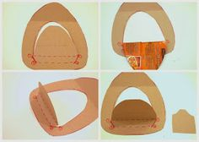
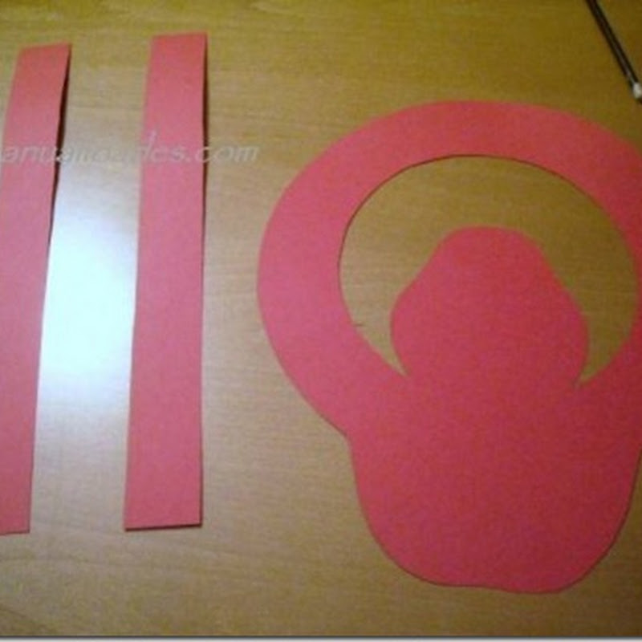
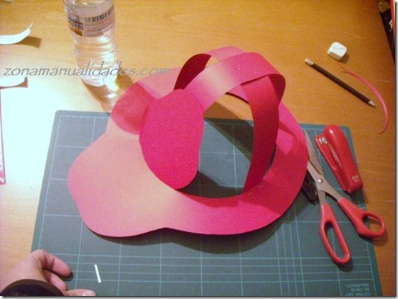
1
2
3
4
5
6

